Slide 1
Počítačové sítě

Slide 2
Počítačová síť
Všechny hardwarové i softwarové prostředky, které zabezpečují spojení počítačů a výměnu informací mezi nimi
Využití:
Sdílení dat, sdílení hardwaru
Komunikace
Monitorování činnosti, vzdálená správa
Sdílení výkonu

Slide 3
Části počítačové sítě
Hardware – všechny technické prostředky
Počítače, tiskárny, skenery, síťové karty, kabeláž a další zařízení
Software – programové vybavení, které ve spolupráci s hardwarem zajišťuje síťové funkce
Bývá součástí operačního systému
Organizační zabezpečení – zajištění správy sítě, pravidla pro uživatele

Slide 4
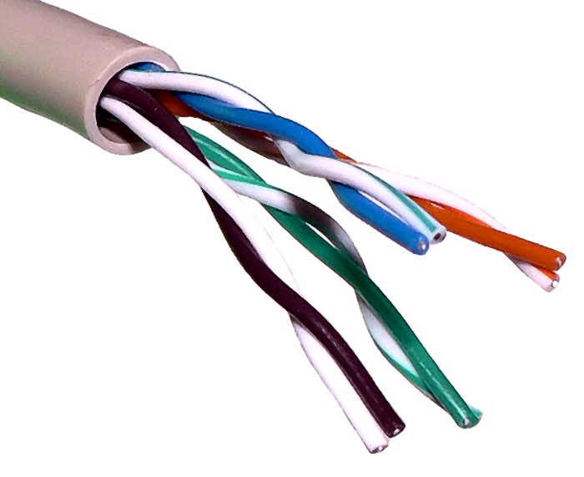
Hardware – připojovací vedení
Kroucená dvojlinka (UTP – unshielded twisted pair)
4 páry navzájem propletených vodičů
Zkroucení minimalizuje rušení signálu
Konektor RJ45

Slide 5
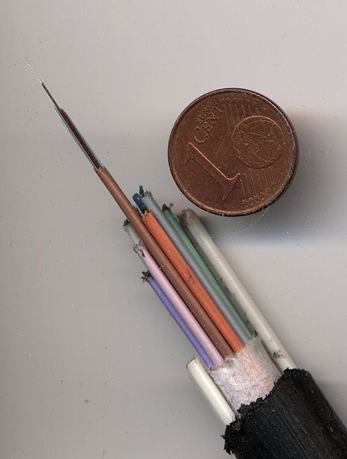
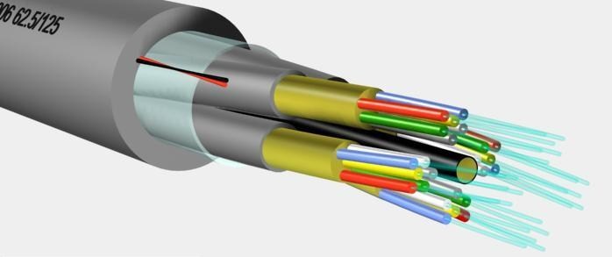
Hardware – připojovací vedení
Optické vlákno
Skleněné nebo plastové
Světelný signál
Vysoké přenosové rychlosti (10 Gb/s)
Odolné vůči elektromagnetickému rušení

Slide 6
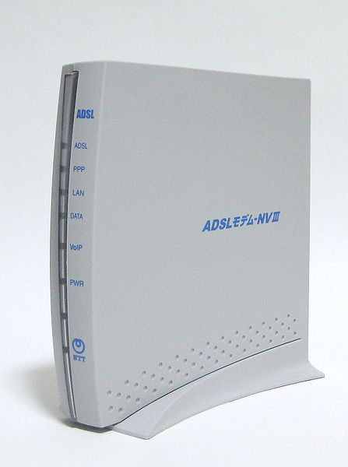
Hardware – připojovací vedení
Telefonní kabel
DSL (Digital Subscribe Line)
Asymetrická varianta – ADSL (jiné rychlosti pro download a upload)
Na obou koncích spojení je modem (modulator – demodulator)
Koaxiální kabel
Kabelová televize

Slide 7
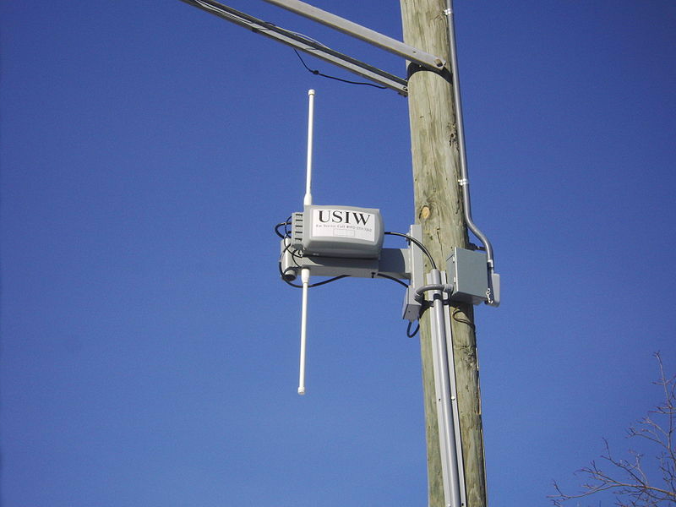
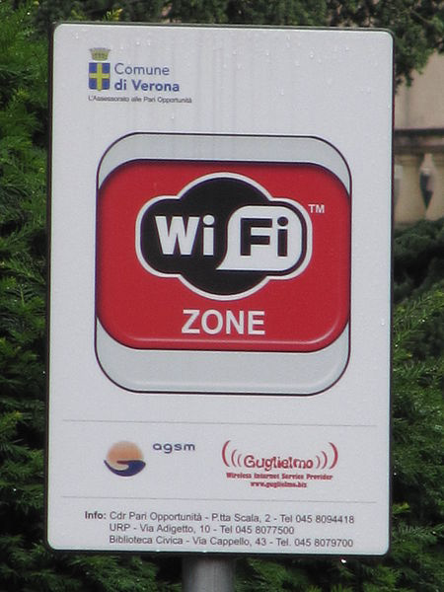
Hardware – připojovací vedení
Bezdrátové spojení
Volnost pohybu
Rušení
Různé technologie (Bluetooht, wi-fi, mobilní sítě)
Satelitní spojení

Slide 8

Uzly v síti – co je zapojeno
Pracovní stanice
Počítač se síťovou kartou (integrovanou nebo rozšiřující)

Slide 9
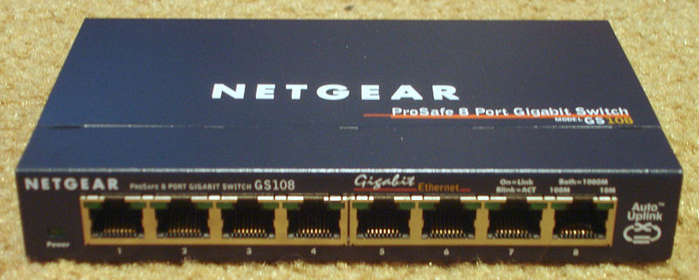
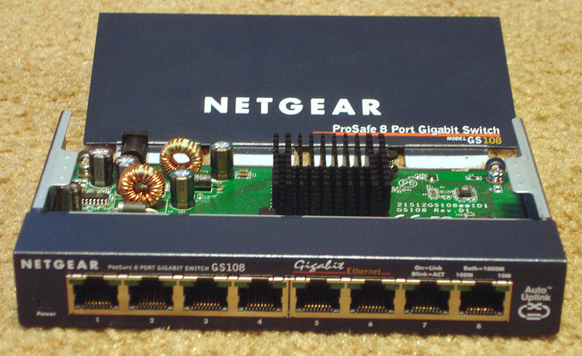
Uzly v síti – co je zapojeno
Přepínač – switch
Přijatý signál „přeposílá“ dál směrem k cílovému počítači

Slide 10

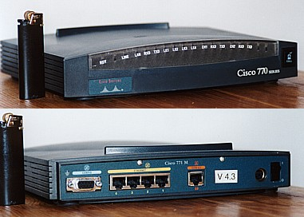
Uzly v síti – co je zapojeno
Směrovač – router
Propojení různých sítí (například lokální domácí sítě k internetu)

Slide 11
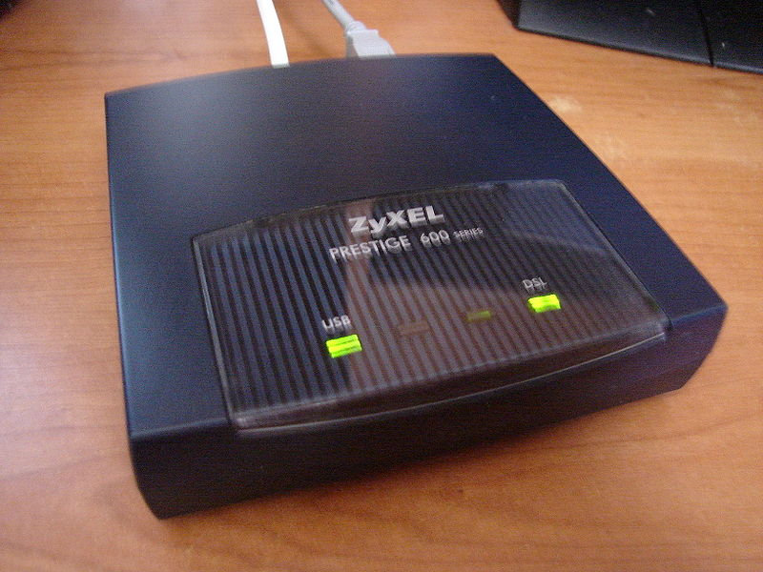
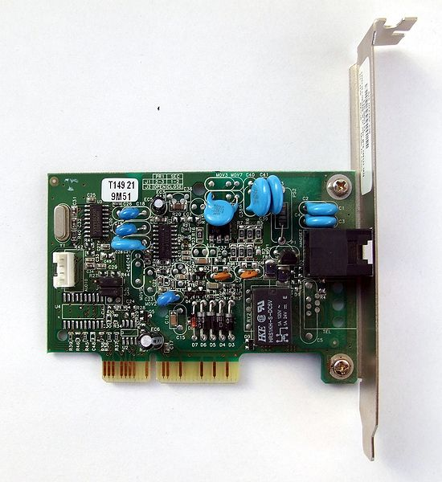
Uzly v síti – co je zapojeno
Modem
Přeměna digitálního signálu na analogový a naopak
Pro připojení přes telefonní linku, kabelovou televizi

Slide 12
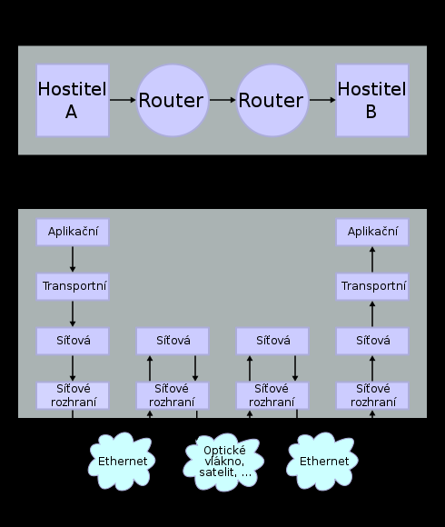
Komunikace v síti – pravidla
Síťový protokol – soubor pravidel, formátů a procedur určených pro výměnu údajů (spojení, komunikace, přenos údajů)
TCP/IP referenční model – čtyři vrstvy

Slide 13
TCP/IP referenční model
Aplikační vrstva – tvořena aplikacemi, které zajišťují vytvoření a ukončení spojení a zpracování dat
Transportní vrstva – zaručuje doručení údajů účastníkům komunikace (aplikacím)
Síťová vrstva – z dat převzatých od transportní vrstvy vytvoří pakety, které posouvá do nižší vrstvy
Vrstva síťového rozhraní – činnosti spojené s ovládáním přenosové cesty

Slide 14
Architektura sítí
Klient-server
Nadřazený počítač – server
Podřízené počítače – klienti
Servery poskytují klientům služby či data
Databázový server
File server
Print server
Web server
Ftp server
Mail server

Slide 15
Architektura sítí
Peer-to-peer
Všechny pracovní stanice jsou rovnocenné
Navzájem si mohou poskytovat služby či data
Porucha jedné stanice neznamená nemožnost práce v síti
Z pohledu běžného uživatele při práci rozdíl mezi různými typy sítě

Slide 16
Druhy sítí podle rozlohy
LAN
Local Area Network – Lokální síť
počítače v jedné budově (nebo několika blízkých budovách)
Rychlost Gb/s
MAN
Metropolitan Area Network – městská síť
Rozlehlejší, připojují se různé LAN sítě
WAN
Wide Area Network – rozlehlá síť
Základ tvoří páteř (backbone), ke které se dále připojují MAN
Internet

Slide 17
Technologie Ethernet
Síťová technologie – kombinace hardwaru, způsobu zapojení a způsobu komunikace v síti
Ethernet, Fast ethernet, Gigabit ethernet
Kroucená dvojlinka
Hvězdicová topologie
Přístupová metoda CSMA/CD

Slide 18
Ethernet – Kroucená dvojlinka
Ve variantě Fast ethernet se používají dva páry – jeden pro odesílání a druhý pro přijímání údajů
Ve variantě Gigabit ethernet se využívají všechny čtyři páry
Maximální délka 105 m

Slide 19
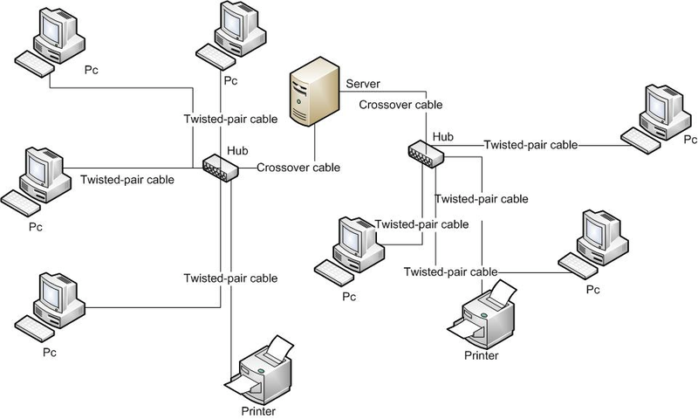
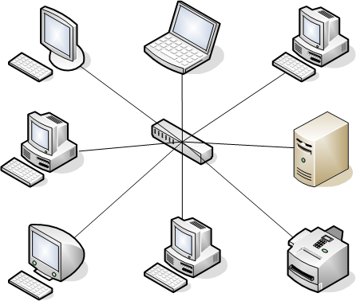
Fast ethernet – hvězdicová topologie
Uzly (pracovní stanice, servery) jsou připojeny do jednoho centrálního bodu (přepínače)
Centrální body mohou být navzájem propojeny (rozšířená hvězdicová topologie)

Slide 20
Fast ethernet – přístupová metoda CSMA/CD
Carrier Sense (CS)
Každé zařízení monitoruje online stav sítě
Multiple Access (MA)
Neběží-li žádný přenos, každé zařízení může začít vysílat
ColisionDetection (CD)
V případě detekce kolize (začalo vysílat více zařízení) stanice přestane vysílat

Slide 21
Internet
Celosvětová počítačová síť, která spojuje lokální sítě (nebo přímo připojené počítače) komunikující prostřednictvím protokolu TCP/IP
Předchůdce: Arpanet (1969)
Ministerstvo obrany USA, univerzity, další rozšířování

Slide 22
Komunikace v Internetu
Probíhá na základě protokolu TCP/IP
Každý počítač má přiřazenu IP adresu (jedinečný identifikátor)
Čtveřice čísel 0–255 (např. 193.87.12.90)
Ve verzi 6: 2001:0db8:85a3:08d3:1319:8a2e:0370:7344
Může být přidělena napevno nebo prostřednictvím služby DHCP běžící na serveru
Počítače v LAN oddělených do samostatných sítí mohou mít IP adresy nezávislé na okolním světě

Slide 23
Komunikace v Internetu
Některé servery používají také doménová jména (www.seznam.cz)
Domény 1. řádu (top-level)
Národní (cz, sk, us, uk, hu, ru)
Generické (com, edu, org, net)
IANA (Internet Assigned Numbers Authority)

Slide 24
Komunikace v Internetu
Domény 2. řádu (www.mgo.cz)
Doménová jména spravuje národní správce domén (www.nic.cz)
Objednávka se provádí u registrátorů (za poplatek)
Domény vyšších řádů
Plně v kompetenci majitele domény 2. řádu

Slide 25
Překlad doménových jmen
Domain Name System (DNS)
Soustava spolupracujících serverů disponujících databázemi s údaji o doménách a přiřazených IP adresách

Slide 26
Služby Internetu
Obvykle založeny na architektuře klient-server
Základní rozdělení:
Zpřístupňování informací
Neinteraktivní komunikace
Interaktivní komunikace
Ostatní služby

Slide 27
Zpřístupňování informací
WWW (World Wide Web)
Nejznámější a nejpoužívanější
Dokumenty v jazyce HTML umístěné na webových server
Požadavky klient formuluje prostřednictvím webového prohlížeče (klienta) – Internet Explorer, Mozilla Firefox, Google Chrome, Opera
Protokol HTTP (Hypertext Transfer Protocol)

Slide 28
Zpřístupňování informací
FTP (File Transfer Protocol)
Služba umožňující přenos souborů
Po příhlášení (někdy lze i bez) je možné na ftp server nahrávat (upload) nebo z něj stahovat (download) soubory – práce podobná jako s pevným diskem
Používá se například pro aktualizaci www stránek
Jako klienta lze použít webový prohlížeč nebo specializované aplikace (Total Commander, FileZilla aj.)

Slide 29
Neinteraktivní komunikace
Není okamžitá odezva
Elektronická pošta – e-mail
Uživatel si na serveru zřídí e-mailovou schránku (prostor pro ukládání zpráv)
Každá schránka má svou e-mailovou adresu (pepa@seznam.cz)
Pro odeslání zprávy se používá protokol SMTP (Simple Mail Transfer Protocol)
Pro přijímání zpráv se používá protokol POP3 nebo IMAP

Slide 30
Neinteraktivní komunikace
POP3 (Post Office Protocol)
Zprávy ze serveru stáhne do lokálního počítače
Ze zprávami pak lze pracovat i ve stavu offline
IMAP (Internet Message Access Protocol)
Pracuje se zprávami přímo na serveru
E-mailoví klienti: Microsoft Outlook, Windows Mail, Mozilla Thunderbird
Velmi často se k poště přistupuje prostřednictvím webového rozhraní

Slide 31
Neinteraktivní komunikace
Diskuse
E-mailová diskusní skupina – po přihlášení (e-mailem) se stáváme odběratelem všech e-mailových zpráv v rámci skupiny
Diskusní fórum – webová stránka s příspěvky diskutujících, většinou rozdělená do tématických celků

Slide 32
Interaktivní komunikace
Okamžitá odezva
Chat
Chatovací místnosti
Anonymita
Instant Messaging (IM)
Peer-to-peer
Soukromá komunikace
ICQ, Skype, Messenger
Vikeokonference

Slide 33
Ostatní služby internetu
Současný trend – integrace do www
E-shopy
Sociální sítě
Elektronické bankovnictví
P2P
RSS
Blog
E-learning

Slide 34
Bezpečnost v síti
V historii nebyla potřeba zabezpečovat údaje putující sítí (omezený přístup, akademická sféra)
Dnes je bezpečnost a ochrana údajů velmi důležitá
Šifrovaná komunikace
Bezpečnostní certifikát
Elektronický podpis
Netiketa

Slide 35
Šifrovaná komunikace
Údaje se před odeslání zašifrují, po příjetí dešifrují
SSL (Secure Sockets Layer) – vrstva mezi transportní a aplikační vrstvou
Webové stránky – protokol HTTPS (Hypertext Transfer Protocol Secure)
Připojení ke vzdálenému počítači – SSH (Secure Shell)

Slide 36
Princip šifrování
Server zašle asymetrický veřejný klíč, kryptovací algoritmus symetrického klíče a bezpečnostní certifiktát
Klient vygeneruje unikátní symetrický klíč, zašifruje asymetrickým veřejným klíčem a pošle zpět serveru
Server svým asymetrickým soukromým klíčem dešifruje přijaté údaje a potvrdí – může začít komunikace šifrovaná symetrickým klíčem

Slide 37
Bezpečnostní certifikát
Elektronický dokument prokazující totožnost držitele
Certifikační autorita

Slide 38
Elektronický podpis
Autor
Vytvoří dokument (e-mail, text, …)
Vytvoří tzv. hash (otisk) – číselná hodnota
Zašifruje hash -> elektronický podpis
Odešle dokument s elektronickým podpisem
Příjemce
Z obdrženého dokumentu vytvoří hash
Dešifruje hash od autora
Porovná oba otisky

Slide 39
Netiketa
Netiquette guidelines (1995)
Pravidla slušného chování na internetu
Nekomunikujeme s počítači, ale s lidmi → je třeba se chovat stejně jako v reálném životě

Slide 40
Literatura a zdroje
Klimeš, C., Skalka, J., Lovázsová, G., Švec, P.: Informatika pro maturanty a zájemce o studium na vysokých školách. ENIGMA, Nitra, 2008
http://commons.wikimedia.org

